Slide 1
Stöd till nystartade företag via excellenta inkubatorer
Informationsmöte den 18 november

Slide 2
Innehåll för passet 0930-1130
Bakgrund till utlysningen - Vad vill Vinnova uppnå med det nya erbjudandet?
Göra en ansökan ”steg för steg” (Löpande frågor till presentationen)
Frågestund för generella frågor
Notes:
Här nämner vi att vi inte kommer dyka ned i fördjupade frågor kring
Jämställdhet
Agenda 2030
Utbildning i statsstöd för företag

Slide 3
De huvudsakliga förändringarna i nästa programperiod
Vi separerar verksamhetsgenomgången som ger ”kvalitetsstämpeln” och företagsgenomgången som ger grunden för den finansiering vi beviljar inkubatorn för företagsutveckling.
Vi förtydligar målgruppsdefinitionen och de utvecklingsfaser som Vinnovas medel ska användas till.
Vi tydliggör att hållbarhet och jämställdhet är viktiga egenskaper att arbeta med både i inkubatorns verksamhet och i utvecklingen av företagen.
Vi gör en tydligare uppföljning av företagen för att hålla oss uppdaterade om vilka företag våra medel går till och hur medlen används.
Vi fokuserar på utveckling av eko-system, snarare än på enskilda utvecklingsprojekt från inkubatorer.

Slide 4
Tidplan för utlysningen
”Stöd till nystartade företag via excellenta inkubatorer”
Utlysningen öppen
Bedömning samt intervjuer
Informationsmöte den 18 november
Samtliga sökande som
uppfyller formella krav
11 nov
1 jan 2020
1 juli
7 feb
Genomgång formalia krav
Beslutsperiod
Ev kompletteringar kan förekomma

Slide 5





Hur går bedömningen till
Sista datum
för ansökan
Granskning av
formella krav
Bedömning av
ansökningar
Intervjuer
Beslut
Avslag pga
formalia
Bedömning av ansökan kommer genomföras av Vinnovapersonal samt av externa bedömare som är särskilt förordnade av Vinnova.
Intervjuerna sker på plats hos sökande. De syftar till att hämta in kompletterande bedömningsunderlag samt till att verifiera att inkubatorns processer och verksamhet möter de krav Vinnova ställer på verksamheten. Under besöket vill vi bl.a. träffa ledning (VD, styrelse), coacher samt företag. Fördjupat underlag kring processer, dokument med detaljerade beskrivningar, protokoll, data etc. ska finnas tillgängliga vid behov.

Slide 6
Utvärderingen sker i två steg
Bedömning av kvalitet i verksamheten. Baseras på bedömning av inkubatorns processer och delprocesser, samt på de resultat som processerna genererar.
I steg ett avgörs om inkubatorn uppfyller kvalitetskraven i det nationella inkubatorprogrammet. OK ger tillgång till 300 000 kr under 2021-2024 (selektionsmedel).
Bedömning av antalet företag som för närvarande är under inkubation och som möter Vinnovas målgruppskriterier.
Under steg två avgörs finansieringens storlek, beror på antalet godkända företag i inkubatorn relativt det totala antal godkända företag inom utlysningen.

Slide 7
När sker de olika besluten
Utvärdering av verksamhet och processer
  Leder till Vinnova kvalitetsstämpel samt selektionsmedel 2021-24.
Bedömning av antalet företag som för januari 2020 är under inkubation och som möter Vinnovas målgruppskriterier
  Beviljat belopp = inkubatorns andel godkända bolag i relation till totalt antal godkända bolag.
Bedömning av antalet företag som för närvarande är under inkubation och som möter Vinnovas målgruppskriterier
  Beviljat belopp = inkubatorns andel godkända bolag i relation till totalt antal godkända bolag.
Från dec 2020 rapporterar inkubatorn in de företag som uppfyller kriterier och som avses finansieras från 1 jan 2021
  Vinnova godkänner de som fyller kriterier.
Från dec 2022 rapporterar inkubatorn in de företag som uppfyller kriterier och som avses finansieras från 1 jan 2023
  Vinnova godkänner de som fyller kriterier.
Beslut
Uppdaterad ansökan för perioden
2023-24.
Ansökan
Beslut
Våren December
År 2020
Hösten
År 2022

Slide 8
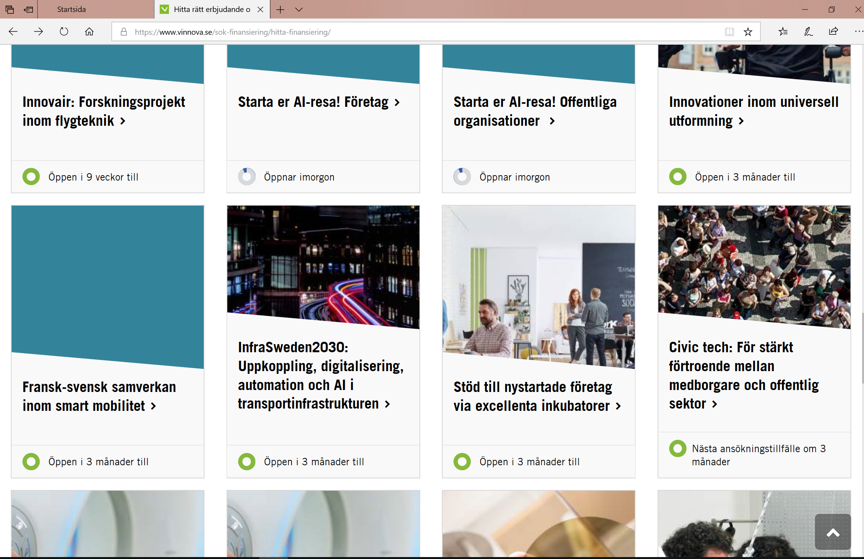
https://www.vinnova.se/e/inkubationsstod/stod-till-nystartade-bolag-via-2019-04889/
Se Vinnovas hemsida under: Hitta finansiering till ert innovationsprojekt

Slide 9
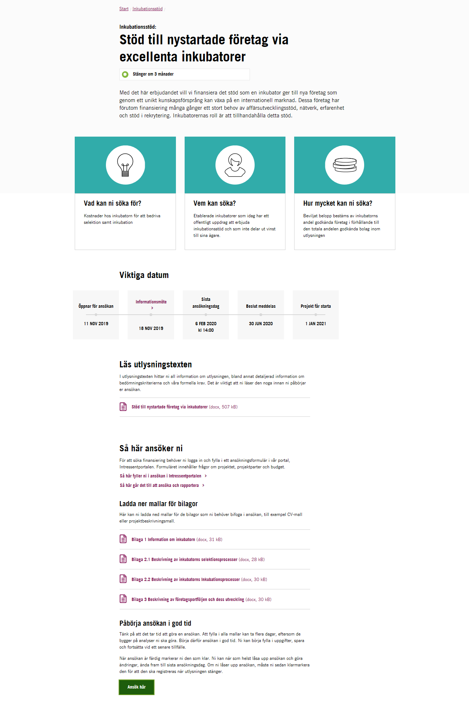

Slide 10
Göra en ansökan, steg för steg
Läs utlysningstexten, känner du dig osäker så kontakta Vinnova!
Kolla innan ni börjar fylla i ansökan att ni uppfyller alla formella krav (kap 8.1).
Se över vilka krav/frågor som kan behöva extra förberedelsetid exempelvis:
          I bilaga 1: fråga 1, fråga 3 och fråga 6
          I bilaga 2.1: för inkubatorer där selektionsprocessen sköts av en extern partner
När ansökan är färdig markerar ni den som klar. Ni kan när som helst låsa upp ansökan och göra ändringar, ända fram till sista ansökningsdag. Om ni låser upp ansökan, måste ni sedan klarmarkera den för att den ska registreras när utlysningen stänger.
Lika behandlingsprincip: När ansökningstiden har gått ut kan komplettering av ansökan endast ske på begäran från oss.

Slide 11
Formella krav (Se utlysningstexten Kap 8.1)
Vi kommer endast bedöma ansökningar som uppfyller följande formella krav:
Ansökan ska vara komplett ifylld, inklusive alla obligatoriska bilagor, samt innehålla tillräcklig information för att möjliggöra utvärdering gentemot utlysningens bedömningskriterier.
Inkubatorn ska ha minst två års dokumenterad verksamhet.
Inkubatorn ska ha ett offentligt uppdrag att erbjuda inkubationsstöd.
Inkubatorn ska inte dela ut vinst till sina ägare.
Vinnovas finansiering får högst utgöra 1/3 av inkubatorns driftsbudget under respektive år.
Inkubatorn ger genom ansökan Vinnova tillåtelse att ta del av fördjupade data i systemet InkubatorRapport från senaste årens verksamhet. Inkubatorer som inte har rapporterat i InkubatorRapport ska på förfrågan kunna tillhandahålla uppgifter för de två senaste åren vad gäller: inkubatorns driftsbudget, idéflöde samt portföljföretagens finansiering, antal anställda och omsättning.

Slide 12
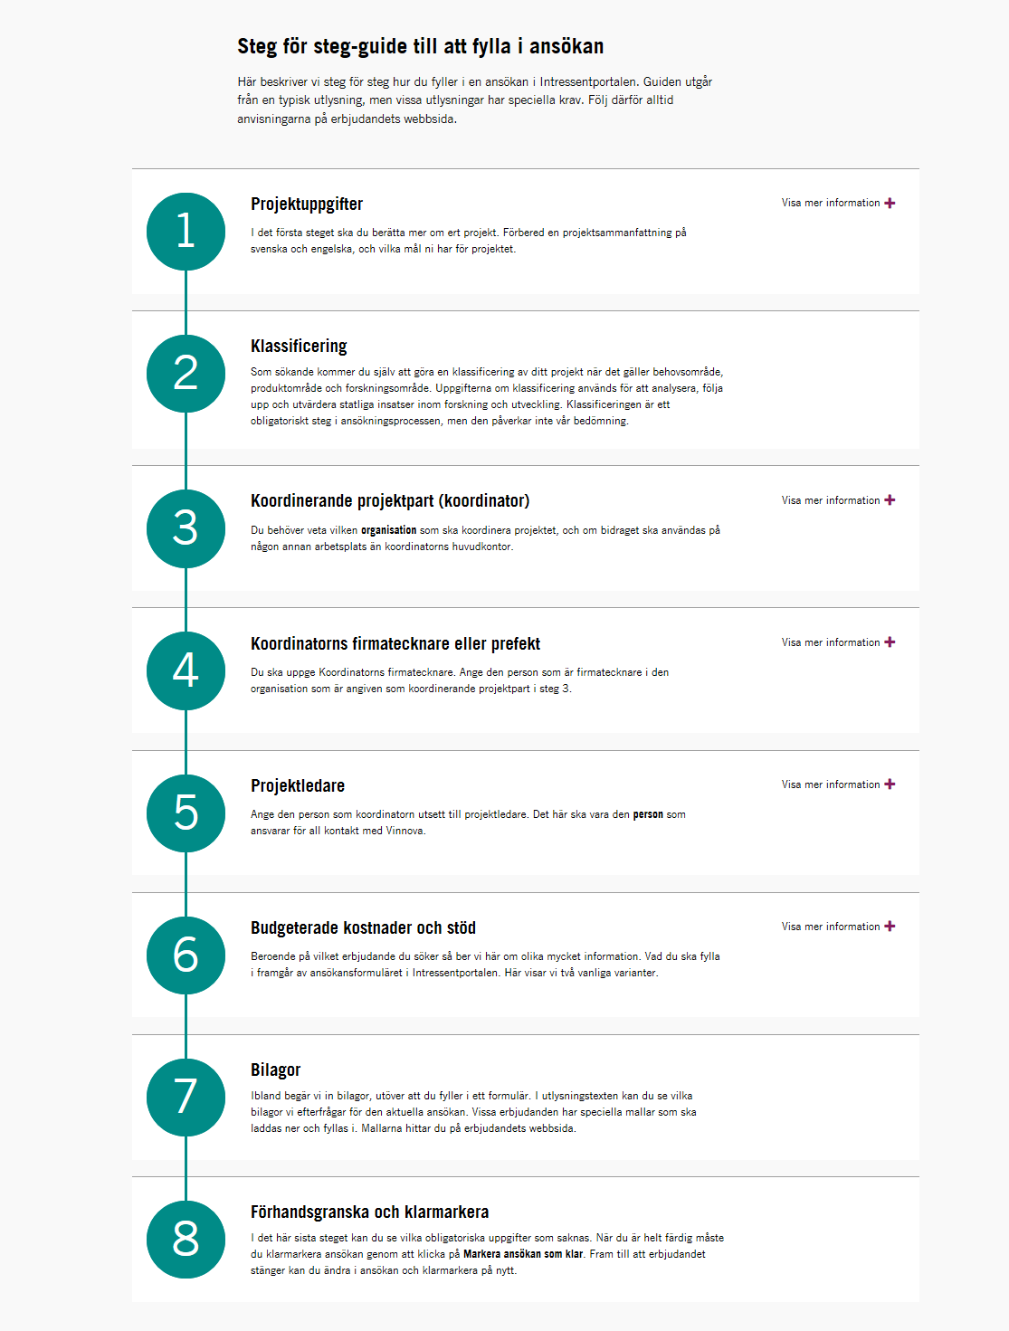
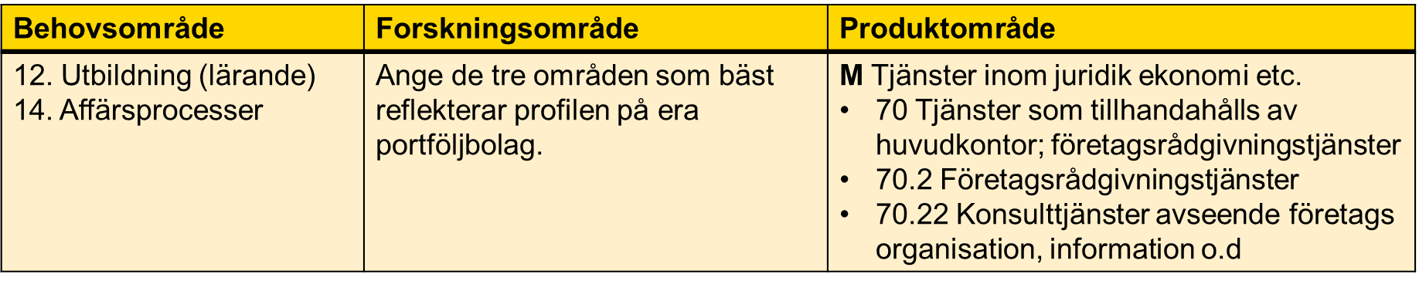
En komplett ansökan består av …
Den här delen fyller ni i vår portal
Max söktbelopp är 300 000 kr/år
https://portal.vinnova.se/dynformnet/ansok.aspx?BaseType=ansokan&id=286720
Se länken : https://www.vinnova.se/sok-finansiering/sa-har-fyller-du-i-ansokan/
Notes:
Efter beskrivit Flik 6 så hoppa över till nästa bild

Slide 13
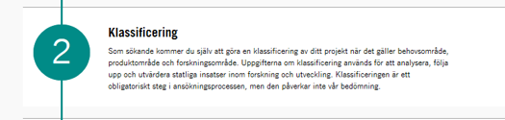
Under rubriken klassificering
Ange följande:
.
Behovsområde | Forskningsområde | Produktområde
12. Utbildning (lärande) 14. Affärsprocesser | Ange de tre områden som bäst reflekterar profilen på era portföljbolag. | M Tjänster inom juridik ekonomi etc. 70 Tjänster som tillhandahålls av huvudkontor; företagsrådgivningstjänster 70.2 Företagsrådgivningstjänster 70.22 Konsulttjänster avseende företags organisation, information o.d
https://portal.vinnova.se/dynformnet/ansok.aspx?BaseType=ansokan&id=286720

Slide 14
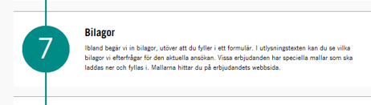
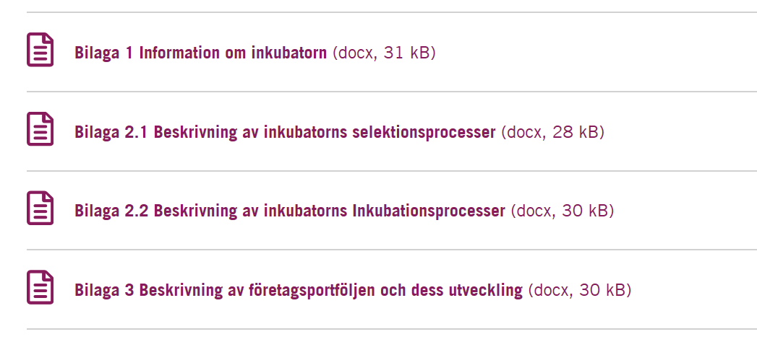
Obligatoriska bilagor
Obligatoriska mallar
Bilaga 1.1Senaste verksamhetsplan eller direktiv samt
vid behov dokument om offentligt uppdrag
Bilägg eget dokument

Slide 15
Principen för hur underlaget i bilagorna skall fyllas i
De frågor som ska besvaras utgår från tre utgångspunkter:
  Vad
  Varför
  Hur (Ibland styrt format, ibland fri presentationslayout)

Slide 16
Innehållet i bilaga 1 Information om inkubatorn
Inkubatorns uppdrag och verksamhetsdirektiv (infogas i Bilaga 1.1)
Viktiga ”milstenar” för verksamhetsutveckling 2020–2024
Driftskostnader 2020–2022
Kapacitet
Nyckeltillgångar
Hur inkubatorn hanterar eventuell vinst

Slide 17
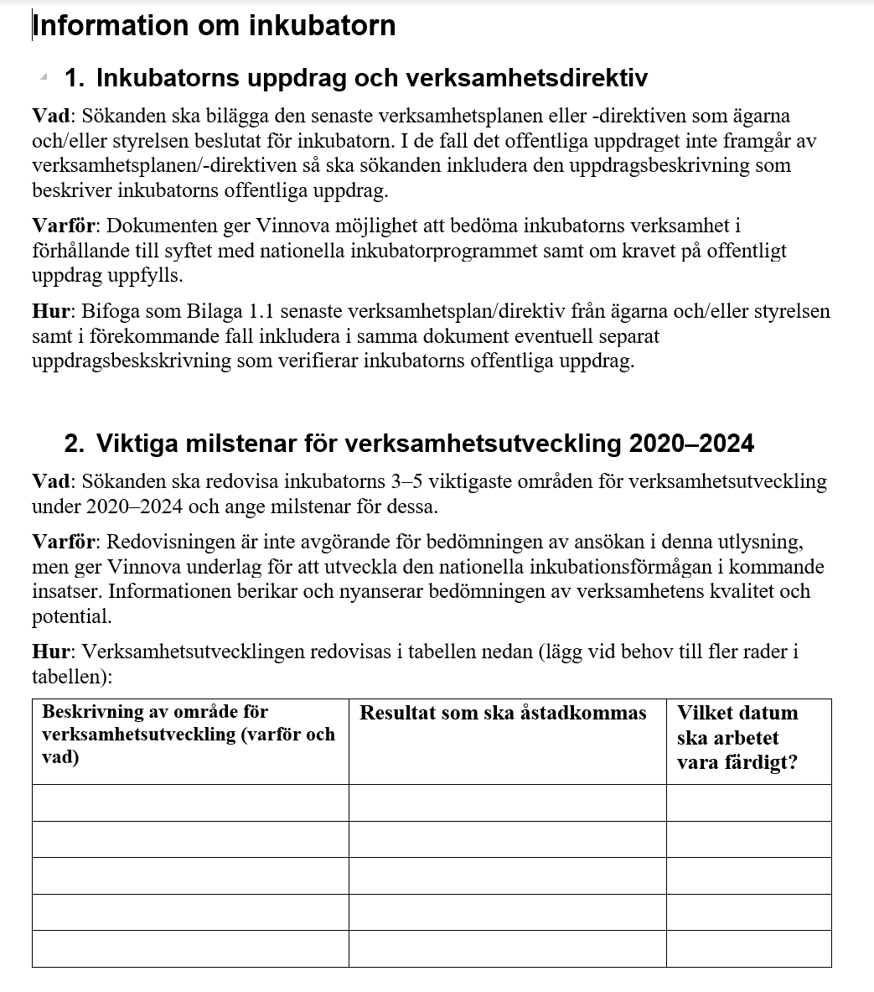
Bilaga 1
1 (4)
Besvaras via separat bilaga 1.1

Slide 18
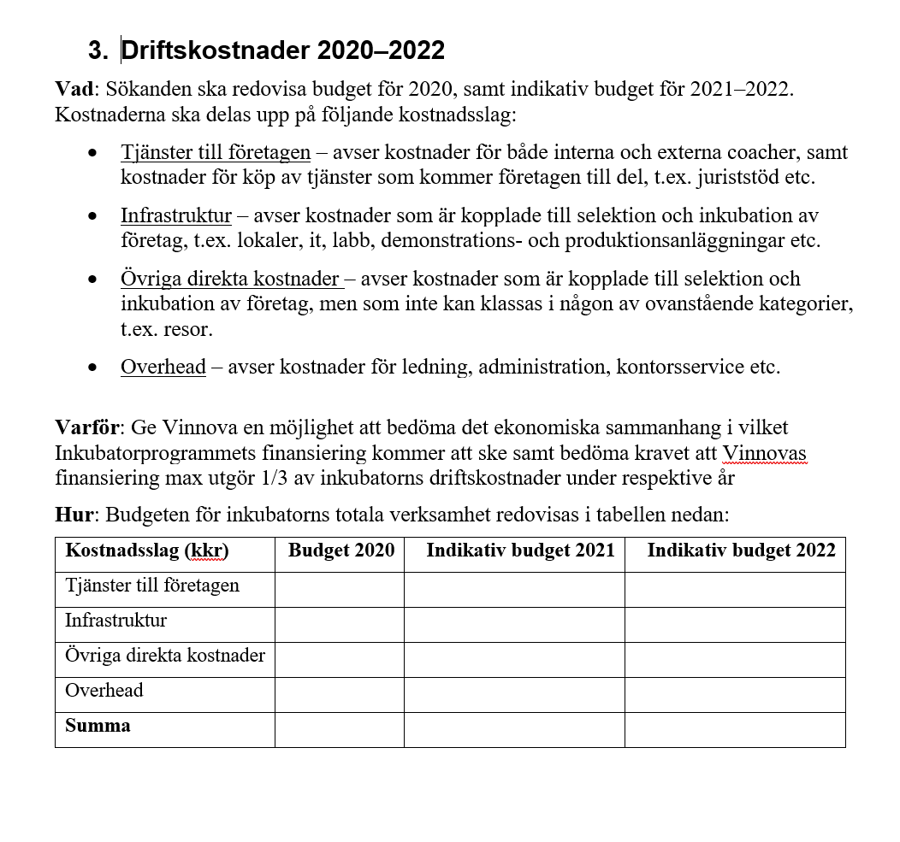
Bilaga 1
2 (5)
Läs mer om stödberättigande kostnader under kap 5.3 utlysningstexten

Slide 19
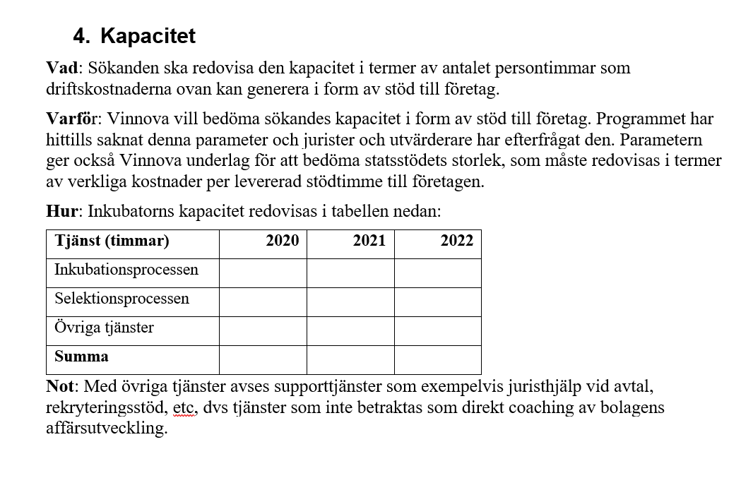
Bilaga 1
3 (5)

Slide 20
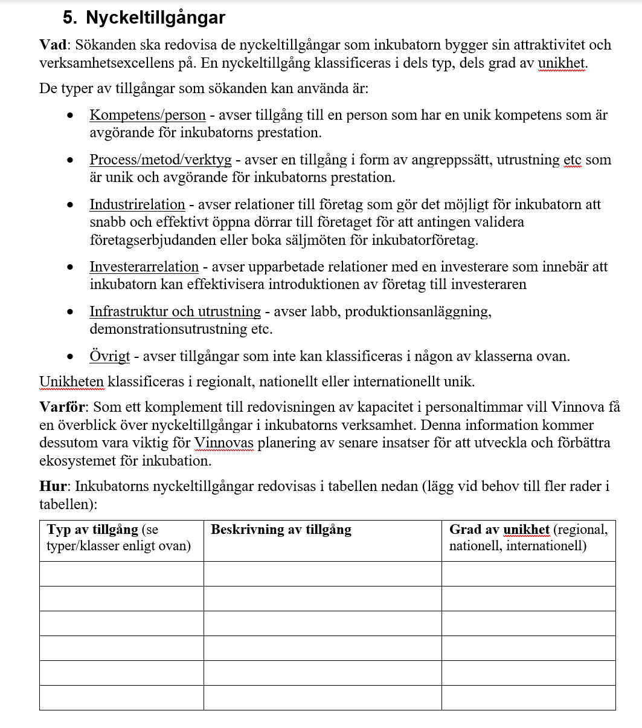
Bilaga 1
4 (5)

Slide 21
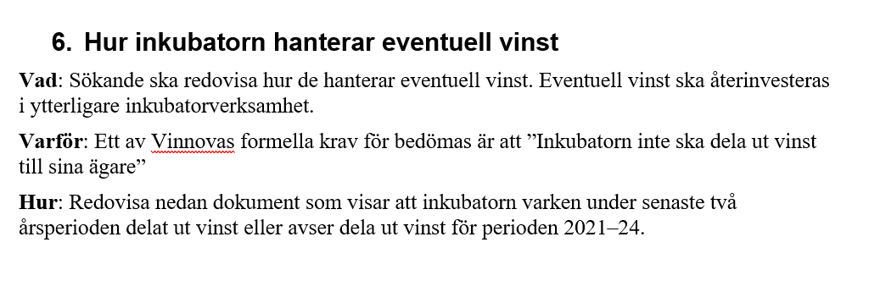
Bilaga 1
5 (5)

Slide 22
Beskrivning av inkubatorns processer
Bilaga 2.1. Selektionsprocessen
Kvaliteten bedöms av underlaget i bilagan samt kompletterande underlag under intervjun
Utvärderingen gör på processer och delprocesser och på hur de möter utlysningens krav, hur implementerade de är samt hur man jobbar med förbättra dem
Bilaga 2.2. Inkubationsprocessen
Kvaliteten bedöms av underlaget i bilagan samt kompletterande underlag under intervjun
Utvärderingen görs både på processer och delprocesser och på hur de möter utlysningens krav, hur implementerade de är samt hur man jobbar med förbättra
Även resultat av inkubatorns processer kommer utvärderas

Slide 23

Hur kommer processerna under bilaga 2.1 samt 2.2 utvärderas
Betyg Processaspekt | 1 | 2 | 3 | 4 | 5
Angreppssätt: finns det en väldefinierad process som möter utlysningens krav på omfattning och innehåll?
Anekdotisk information
Svaga bevis
Bevis/fakta kan ges
Tydliga bevis/belägg
Övertygande bevis
Implementering: är angreppssättet implementerat inom alla relevanta delar av verksamheten?
Anekdotisk information
Svaga bevis
Bevis/fakta kan ges
Tydliga bevis/belägg
Övertygande bevis
Uppföljning och förbättring: följer man upp processen, identifierar brister och genomför förbättringar?
Anekdotisk information
Svaga bevis
Bevis/fakta kan ges
Tydliga bevis/belägg
Övertygande bevis
Not: Med bevis avser vi i första hand dokument, protokoll, data etc. som konkret visar på hur väl inkubatorns processer fungerar.

Slide 24
Innehållet i bilaga 2.1 Beskrivning av inkubatorns selektionsprocesser
Vad: Inriktningen för det som ska beskrivas inom selektionsprocessen framgår av utlysningstextens avsnitt 7.1. Processaspekterna ska beskrivas utifrån ”angreppsätt”, ”implementering” samt ”uppföljning och förbättring” för följande delprocesser:
Attraktion, dvs. hur inkubatorn attraherar relevanta innovatörer, entreprenörer och nystartade företag.
Teamutveckling, dvs hur inkubatorn arbetar med att forma relevanta och jämställda team.
Affärsutveckling, dvs hur inkubatorn arbetar med att utveckla och avgöra kommersialiseringsstrategi inklusive förutsättningar för inkubation.
Sökande ska särskilt beskriva hur inkubatorn arbetar med hållbarhet och jämställdhet i ovanstående delprocesser.
Beskrivningarna ska vara sammanfattande med referenser till dokument som kan tillhandahållas vid förfrågan. Dokumenten kan vara mer detaljerade beskrivningar, protokoll, data etc.
För selektion kommer endast processen att bedömas, inte vilka resultat processen leder till.

Slide 25
Innehållet i bilaga 2.2 Beskrivning av inkubatorns inkubationsprocesser
1 (2)
Vad: Inriktningen på det som ska beskrivas inom inkubationsprocessen framgår av utlysningstextens avsnitt 7.2. Processaspekterna ska beskrivas utifrån ”angreppsätt”, ”implementering” samt ”uppföljning och förbättring” för följande delprocesser:
Hur urvalet till inkubatorn går till.
Hur inkubatorn bedömer och kvalitetssäkrar inkubatorföretagens skalbarhet.
Hur inkubatorn bedömer och kvalitetssäkrar inkubatorföretagens nyhetsvärde.
Hur inkubatorn bedömer och kvalitetssäkrar konkurrensfördel och kunskapsförsprång.
Vilka processer och nätverk inkubatorn har för att erbjuda inkubatorföretagen tillgång till relevant kapital.
Vilka processer och nätverk inkubatorn har för att erbjuda inkubatorföretagen tillgång till relevanta kunder.
Vilka processer och nätverk inkubatorn har för att erbjuda inkubatorföretagen tillgång till relevant kompetens.
Vilken process inkubatorn har för att säkerställa exit från inkubationsprocessen, Inkludera två exempel på fullföljd inkubation och tre exempel på avbruten inkubation.
Hur inkubatorn säkerställer vilka företag som uppfyller Vinnovas målgrupp enligt kapitel 5.2 i utlysningstexten, samt hur inkubatorn bedömer när ett företag inte längre är berättigat till Vinnovas finansiering enligt kapitel 7.2 i utlysningstexten.
Hur inkubatorn bedömer och kvalitetssäkrar inkubatorföretagens positiva och negativa bidrag till att uppfylla målen i Agenda 2030.

Slide 26
Innehållet i bilaga 2.2 Beskrivning av inkubatorns inkubationsprocesser
2 (2)
Redovisa resultat:
För att bedöma vilket resultat som processerna i punkt 1–7 samt punkt 9 genererat kommer Vinnova att välja minst 5 av de företag som sökanden presenterar i bilaga 3, Beskrivningen av företagsportföljen.
Vid besök hos sökanden under våren 2020 ska inkubatorn kunna visa underlag för dessa företag. Om inkubatorn har färre än fem företag som ingår i Vinnovas målgrupp får inkubatorns själv välja vilka företag de vill redovisa.
För att visa vilket resultat som processerna i punkt 8 genererar ska sökanden redovisa 2 normala exit (alumni) och 3 exempel då inkubationsprocessen har avbrutits.
För punkt 10 så kommer inte Vinnova att bedöma processernas resultat.

Slide 27
Innehållet i bilaga 3 Beskrivning av företagsportföljen och dess utveckling
1 (6)
Vad:
Inkubatorn ska redovisa upptill max 25 stycken företag. De inrapporterade företagen ska, utöver att möta Vinnovas målgruppskriterier, uppfylla ett av följande två krav:
Avtal om inkubation ska vara tecknat senast den 30 september 2019. För de fall där inkubationen inletts i projektform ska företagsbildningen genomförts senast 31 januari 2020.
Inkubatorföretaget har gjort en positiv exit efter 30 september 2019.
För inkubatorer som rapporterar i InkRapp ska företagen finnas registrerade i systemet.

Slide 28
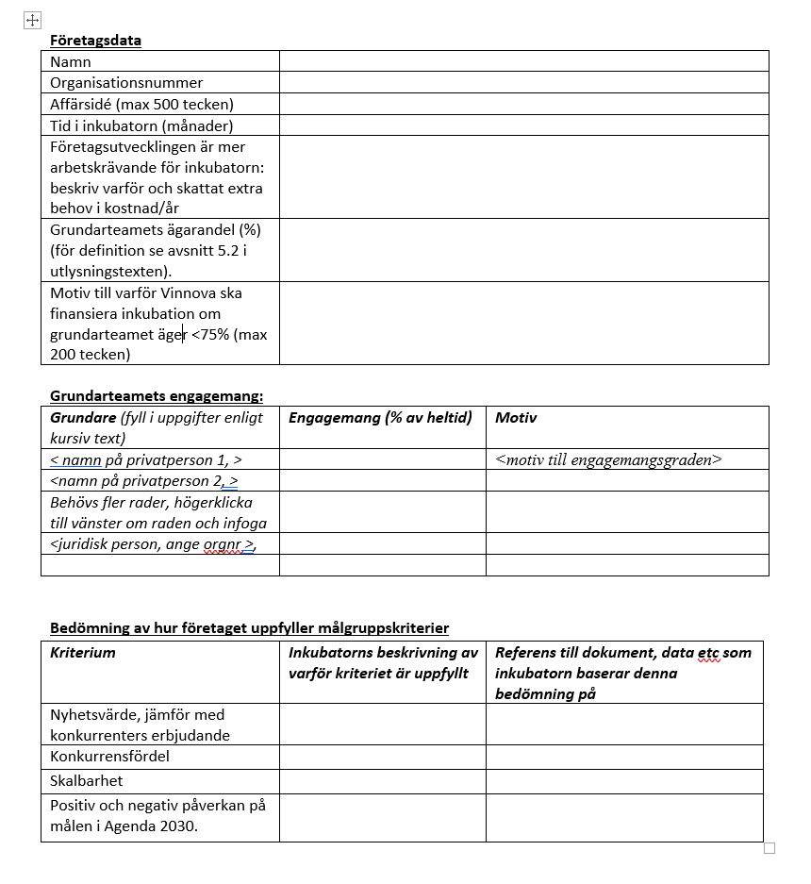
2 (6)
Ifylls i ett worddokument
Målgruppskriterier enligt utlysningstextens kapitel kapitel 5.2

Slide 29
Utlysningstexten 5.2: Kriterier för att företagen ska ingå i Vinnovas målgrupp för inkubation
5 (6)
Ägande och finansiering:
Berättigad att ta emot statsstöd: Företaget ska kunna ta emot statsstöd. Vid intag ska företaget uppfylla kraven i artikel 22 i GBER. Under inkubationens genomförande ska företaget uppfylla antingen kraven i artikel 22 i GBER eller försumbart stöd.
Grundarägt och grundardrivet: Vinnovas medel ska göra grundarägda och grundardrivna företag marknadsredo vilket innebär att grundregeln är att grundarteamet ska äga minst 75% av företaget. Med grundarteam avses de personer som är operativt avgörande för utvecklingen av företagets affärsverksamhet. Teamet kan bestå av idégivare, entreprenörer och andra nyckelpersoner i företaget och tillåts formas under inkubationstiden. Medlemmarna kan äga företaget direkt som fysiska personer eller indirekt via en juridisk person. I de fall en juridisk person utgör ägare så ska denne kontrolleras av en eller flera av teammedlemmarna. De ägare som kompletterar grundarteamet kan bestå av holdingbolag, privatpersoner, privata och offentliga institutionella investerare, etc. I de fall dessa ägares andelar överstiger 25% ska inkubatorn motivera varför Vinnova ska fortsätta finansiera affärscoachning i företaget.
Värdeerbjudande:
Agenda 2030: Företagets erbjudande och verksamhet ska värderas utifrån dess positiva och negativa påverkan på målen i Agenda 2030 och jämställdhet.
Nyhetsvärde: Företagets värdeerbjudande ska på ett väsentligt sätt särskilja sig från konkurrerande alternativ på en internationell marknad.
Konkurrensfördel: Företagets värdeerbjudande ska ha potential att bli väsentligt bättre än konkurrerande alternativ på en internationell marknad.
Förutsättningar för att företaget ska lyckas på marknaden:
Unika kunskapstillgångar: Företaget måste ha, eller kunna utveckla, unika kunskapstillgångar som gör det möjligt att utveckla ett nödvändigt tidsförsprång för att nå marknaden i tid.
Skalbarhet: Företaget bedöms kunna utveckla en skalbar affär.

Slide 30
Innehållet i bilaga 3, Beskrivning av företagsportföljen och dess utveckling
3 (6)
Företagsdata
Namn
Organisationsnummer
Affärsidé (max 500 tecken)
Tid i inkubatorn (månader)
Företagsutvecklingen är mer arbetskrävande för inkubatorn: beskriv hur stor extra arbetsinsats företaget behöver relativt ”normala” inkuberade företag samt motivera den större arbetsinsatsen
Grundarteamets ägarandel (%) (för definition se avsnitt 5.2 i utlysningstexten).
Motiv till varför Vinnova ska finansiera inkubation om grundarteamet äger <75% (max 200 tecken)

Slide 31
Innehållet i bilaga 3 ”Beskrivning av företagsportföljen och dess utveckling”
4 (6)
Grundarteamets engagemang:
Grundare (fyll i uppgifter enligt kursiv text) | Engagemang (% av heltid) | Motiv
< namn på privatperson 1, > |  | <motiv till engagemangsgraden>
<namn på privatperson 2, >
Behövs fler rader, högerklicka till vänster om raden och infoga
<juridisk person, ange orgnr >,
Bedömning av hur företaget uppfyller målgruppskriterier
Kriterium | Inkubatorns beskrivning av varför kriteriet är uppfyllt | Referens till dokument, data etc som inkubatorn baserar denna bedömning på
Nyhetsvärde, jämför med konkurrenters erbjudande
Konkurrensfördel
Skalbarhet
Positiv och negativ påverkan på målen i Agenda 2030.

Slide 32
Bedömning av redovisade inkubatorföretag
6 (6)
Egenskap | Kriterium | Bedömningsgrund
Nyhetsvärde, jämför med konkurrenters erbjudande | Hur särskiljer sig lösningen från kundernas alternativ? | Se nedan.
Konkurrensfördel | Vem (3-5 företag) måste företaget vara bättre än och på vilket sätt? | Se nedan.
Skalbarhet | På vilket sätt är affärsmodellen skalbar? | Se nedan.
Positiv och negativ påverkan på målen i Agenda 2030. | På vilket sätt påverkar företagets erbjudande och verksamhet målen i Agenda 2030? | Se nedan.
Bedömningsgrund:
  Subjektiv bedömning
  Redovisning av hur egenskapen ska mätas (”metrics”) och måltal för valideringen
  Validerad genom mätetal/statistik

Slide 33
Ansökan är redo att skickas in (”klarmarkeras”)

Slide 34
Räkneexempel
Premisser: 87 MSEK i budget, alla kvalitetssäkrade får 300 000 kr i selektionsmedel
30 kvalitetssäkrade inkubatorer | Totalt antal godkända inkubatorföretag | Tillskott per godkänt inkubatorföretag | Max årligt belopp som beviljas givet tak på 25 bolag per inkubator
 | 750 st (dvs 30 Excellens-inkubatorer får vardera 25 godkända företag) | 104 kkr/år | 2,9 Mkr
 | 600 st (20 godk företag/ink) | 130 kkr/år | 3,6 Mkr
 | 450 st(15 godk företag/ink) | 173 kkr/år | 4,6 Mkr
 | 300 (10 godk företag/ink) | 260 kkr/år | 6,8 Mkr
25 kvalitetssäkrade inkubatorer | Totalt antal godkända inkubatorföretag | Tillskott per godkänt inkubatorföretag | Max årligt belopp som beviljas givet tak på 25 bolag per inkubator
 | 625 (dvs 25 Excellens-inkubatorer får vardera 25 godkända företag) | 127 kkr/år | 3,4 Mkr
 | 500 (20 godk företag/ink) | 159 kkr/år | 4,3 Mkr
 | 375 (15 godk företag/ink) | 212 kkr/år | 5,6 Mkr
 | 250 (10 godk företag/ink) | 318 kkr/år | 8,3 Mkr

